Slide 1

Tiết 1
Hình tam giác, hình tứ giác

Slide 2


Khởi động

Slide 3






Chào mừng các em đến với trò chơi

Slide 4

Luật chơi
Gói 3 câu hỏi
Nhiệm vụ của các bạn là trả lời các câu hỏi trên bảng bằng cách chọn đáp án A,B,C,D. Bạn nào trả lời sai một câu sẽ bị mất quyền trả lời những câu hỏi sau. Bạn nào trả lời đúng sẽ nhận được một món quà tinh thần thật ý nghĩa.

Slide 5


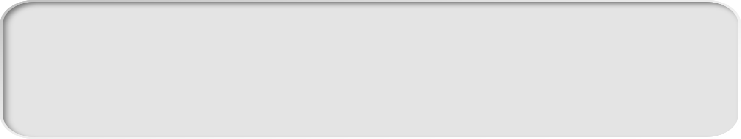
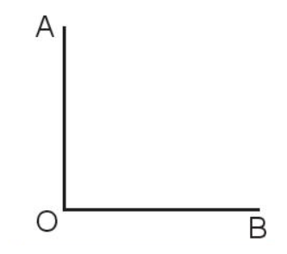
Bạn hãy cho biết hình dưới là góc:
A. Góc vuông
B. Góc không vuông
C. Góc nhọn

Slide 6


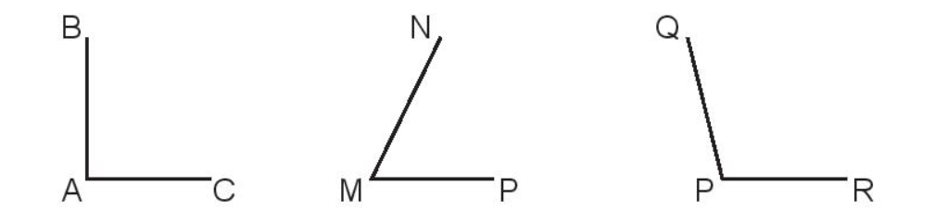
Theo em góc nào là góc nhọn?
A. Góc A
B. Góc M
C. Góc P

Slide 7

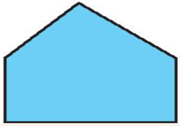

Hình bên có mấy góc vuông ?
A. 2 góc vuông
B. 1 góc vuông
C. 3 góc vuông
D. 4 góc vuông

Slide 8






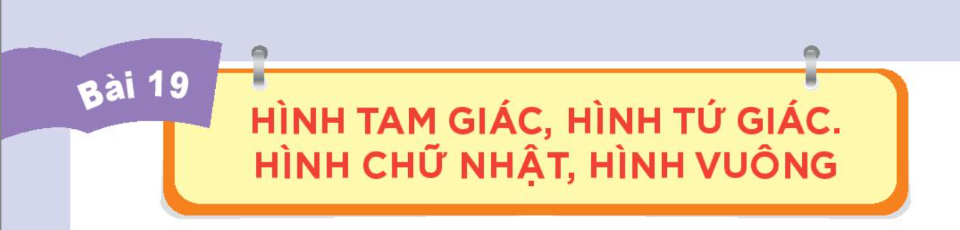
Thứ Ba ngày 29 tháng 10 năm 2024 Toán

Slide 9

Tiết 1
Hình tam giác, hình tứ giác

Slide 10

Khám phá

Slide 11


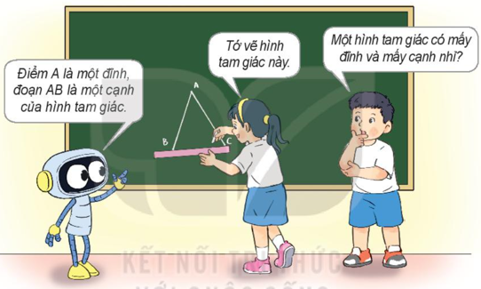

Slide 12
Em hãy quan sát cô nối 3 chấm tròn lại xem cô được hình gì?
A
B
C
Điểm A là một đỉnh của hình tam giác, đoạn thẳng AB là một cạnh của hình tam giác.
Một hình tam giác có mấy cạnh và mấy đỉnh ?
Một hình tam giác có ba cạnh và 3 đỉnh .

Slide 13
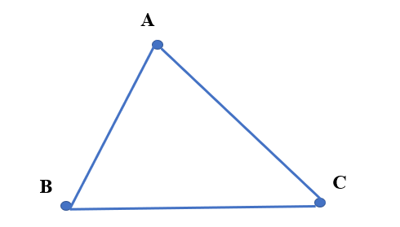
- Ngoài đỉnh và cạnh, hình tam giác còn có cả góc.
- Hình tam giác ABC có ba đỉnh là A, B, C; ba cạnh là AB, BC, CA; ba góc là góc đỉnh A, góc đỉnh B, góc đỉnh C.

Slide 14
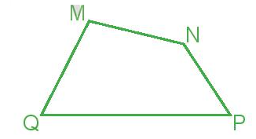
- Hình tứ giác MNPQ có bốn đỉnh là M, N, P, Q; bốn cạnh là MN, NP, PQ, QM, bốn góc là góc đỉnh M, góc đỉnh N, góc đỉnh P, góc đỉnh Q.
* Lưu ý: Khi đọc tên hình tứ giác, nên đọc theo thứ tự các đỉnh theo chiều kim đồng hồ hoặc ngược chiều kim đồng hồ.

Slide 15
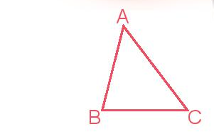
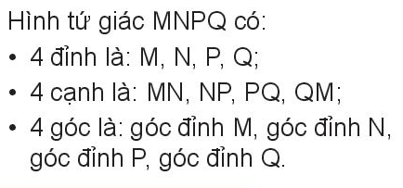
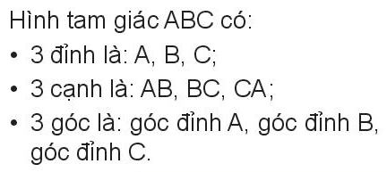
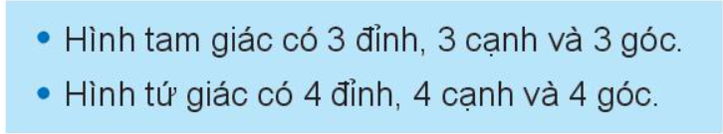

Slide 16

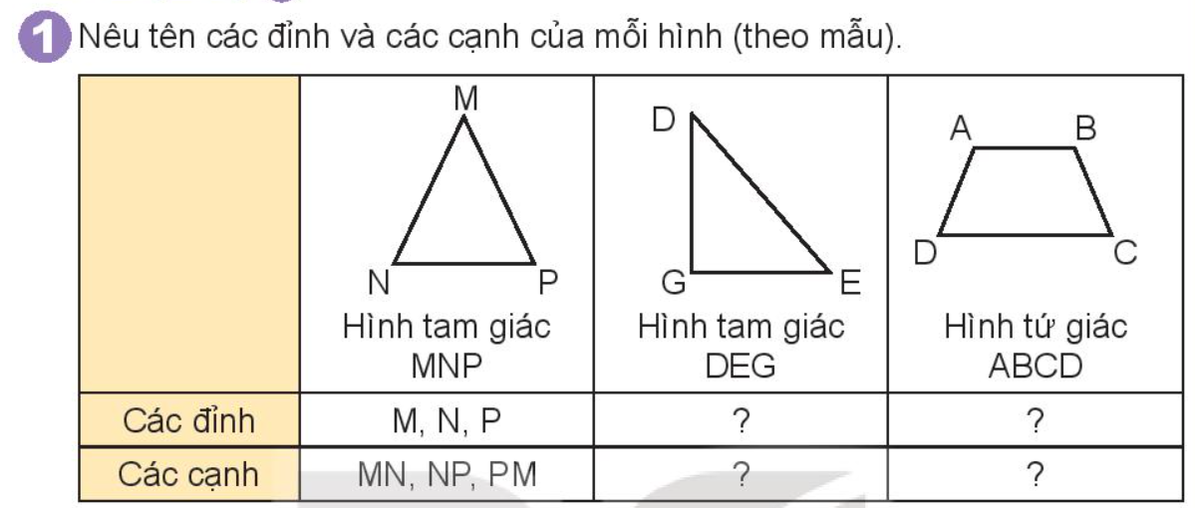
D, G, E
A, B, D, C
DE, DG, GE
AB, BC, CD, AD
Notes:
Quan sát hình vẽ để xác định các đỉnh và các cạnh của hình tam giác và hình tứ giác.

Slide 17

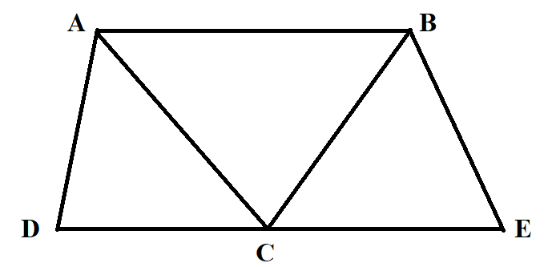

Nêu tên các hình tam giác và các hình tứ giác trong hình dưới đây:
ABCD= 1+2
1
ABEC= 1+3
2
3
ABEC= 1+2+3
Notes:
Quan sát hình vẽ và nêu tên các hình tam giác và hình tứ giác.
– Có 3 hình tam giác là: ADC, ACB, BCE.
– Có 3 hình tứ giác là: ABCD, ABEC, ABED.

Slide 18
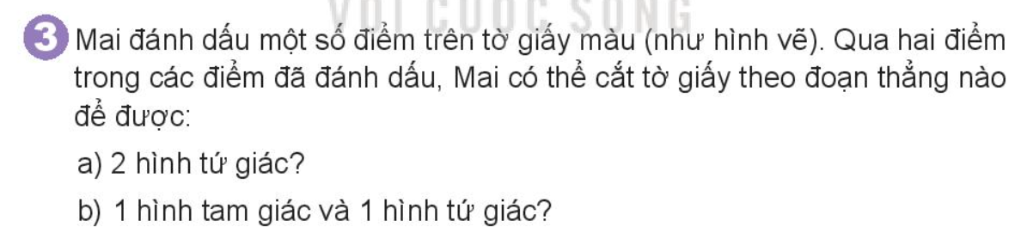
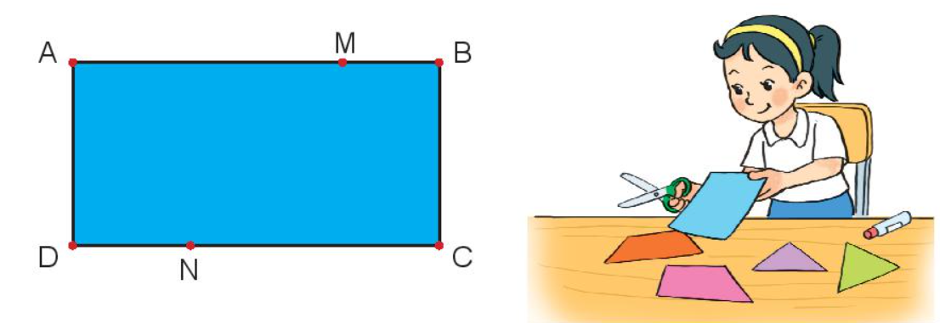
Mai đánh dấu một số điểm trên tờ giấy màu (như hình vẽ). Qua hai điểm trong các điểm đã đánh dấu, Mai có thể cắt tờ giấy theo đoạn thẳng nào để được:
a) 2 hình tứ giác?
b) 1 hình tam giác và 1 hình tứ giác?

Slide 19
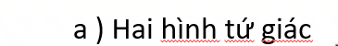
Nối M với N ta được 2 hình tứ giác là AMND và hình tứ giác MNCB.
Notes:
Mai có thể cắt tờ giấy theo đoạn thẳng MN để được hai hình tứ giác.

Slide 20
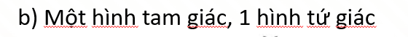
Cách 1: Cắt tờ giấy theo đoạn thẳng AN ta được
1 hình tam giác ADN và 1 hình tứ giác ANCB.
Notes:
Có 4 cách cắt tờ giấy để có 1 hình tam giác và 1 hình từ giác.

Slide 21
Cách 2: Cắt tờ giấy theo đoạn thẳng BN ta được
1 hình tam giác BCN và 1 hình tứ giác ABND.
Notes:
Có 4 cách cắt tờ giấy để có 1 hình tam giác và 1 hình từ giác.

Slide 22
Cách 3: Cắt tờ giấy theo đoạn thẳng DM ta được
hình tam giác ADM và hình tứ giác MBCD.
Notes:
Có 4 cách cắt tờ giấy để có 1 hình tam giác và 1 hình từ giác.

Slide 23
Cách 4: Cắt tờ giấy theo đoạn thẳng MC ta được
hình tam giác MBC và hình tứ giác AMCD.
Notes:
Có 4 cách cắt tờ giấy để có 1 hình tam giác và 1 hình từ giác.

Slide 24
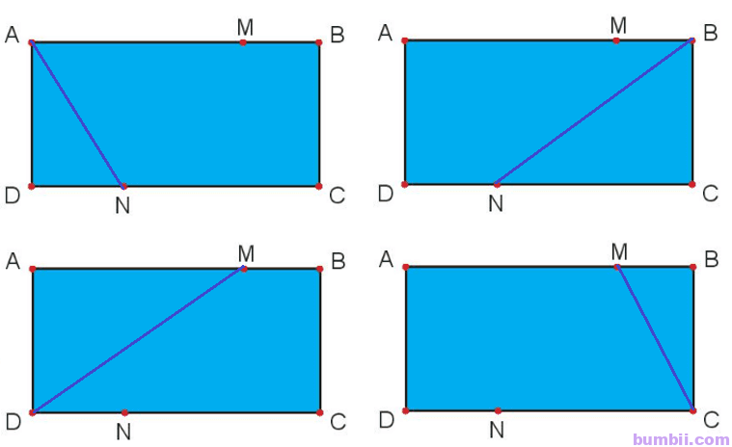
Notes:
Có 4 cách cắt tờ giấy để có 1 hình tam giác và 1 hình từ giác.

Slide 25
Tiết 2
Hình chữ nhật, hình vuông

Slide 26

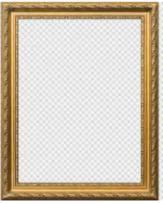
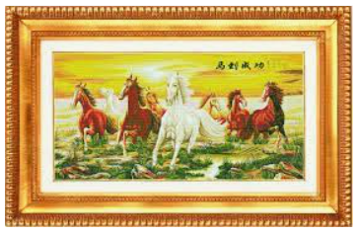
Khung tranh có dạng hình gì?
Khung tranh có dạng hình chữ nhật

Slide 27
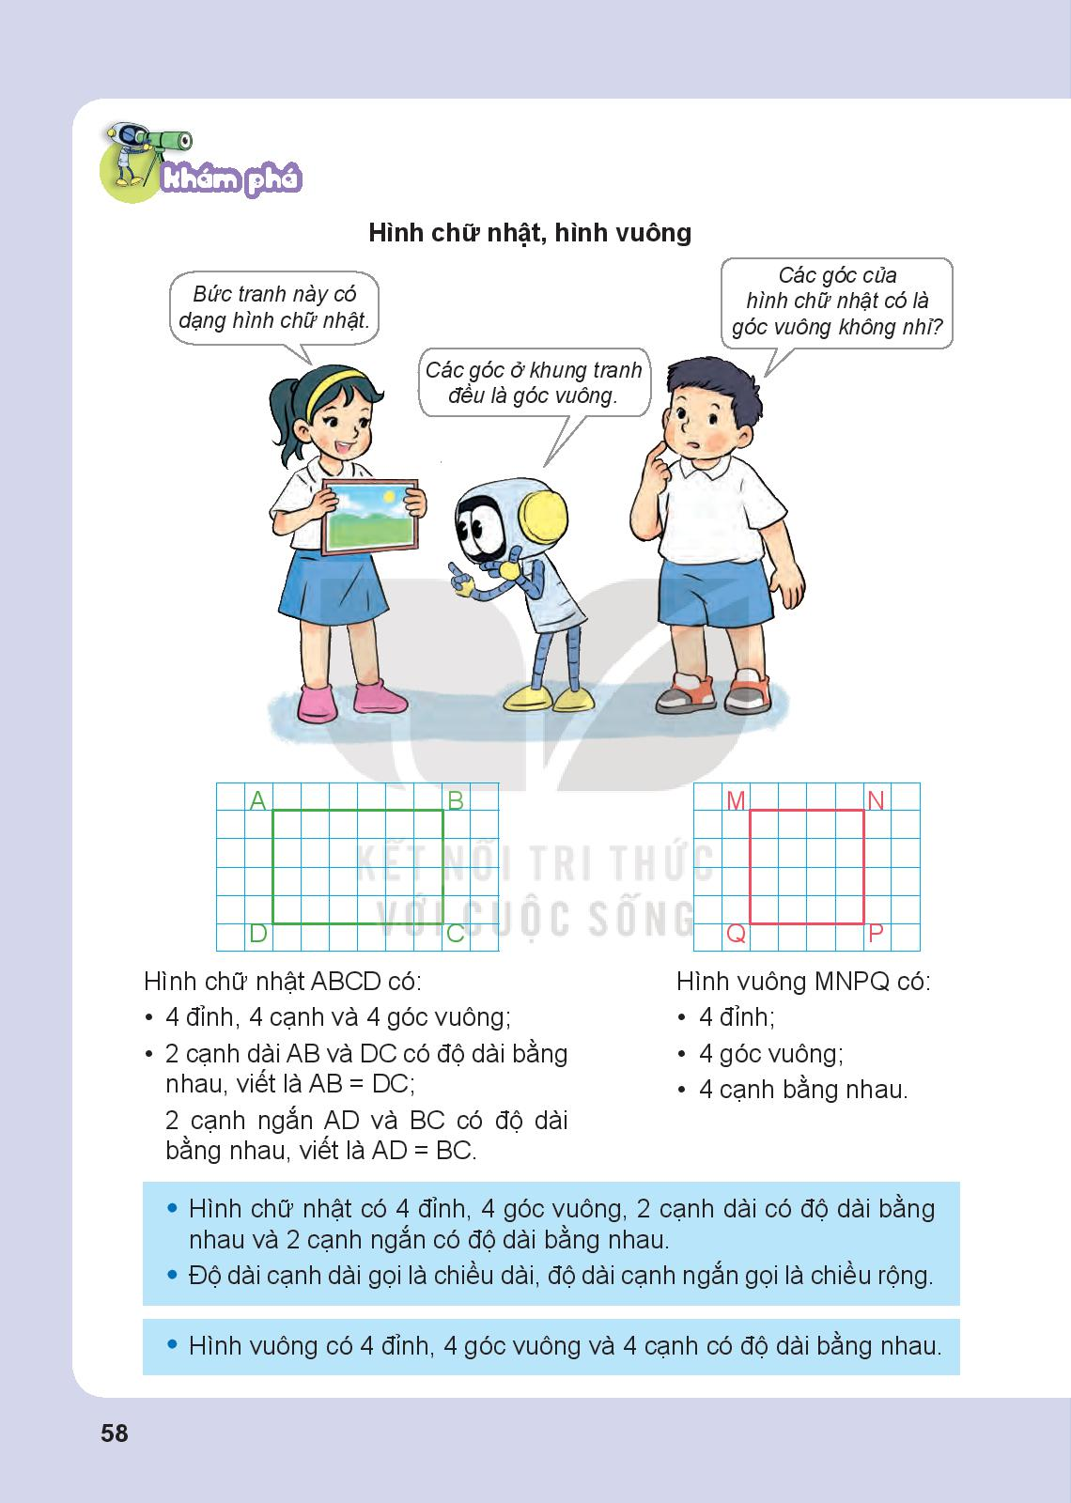

Slide 28
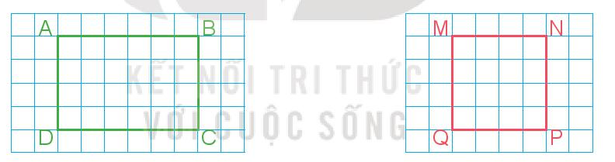
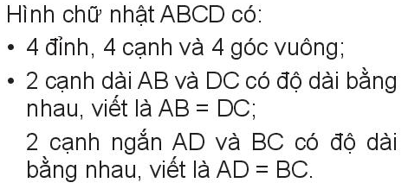

Slide 29
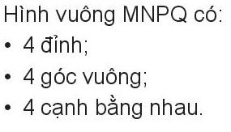

Slide 30
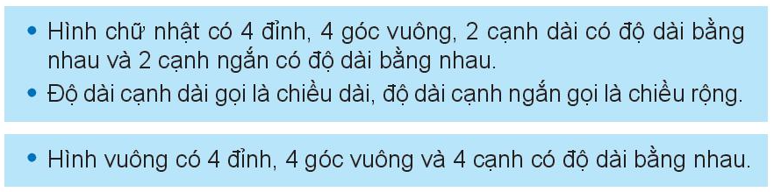
Ghi nhớ

Slide 31
HOẠTĐỘNG

Slide 32

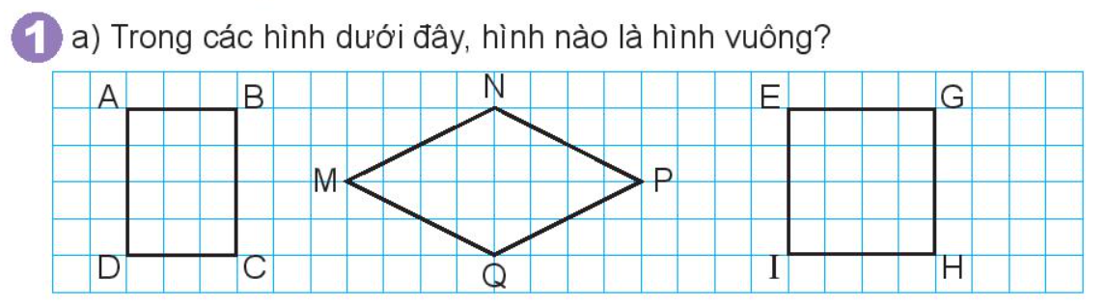
Hình EGHI là hình vuông
Notes:
a) Hình vuông có 4 góc vuông và bốn cạnh bằng nhau.
Quan sát hình ta thấy: Hình EGHI là hình vuông.

Slide 33
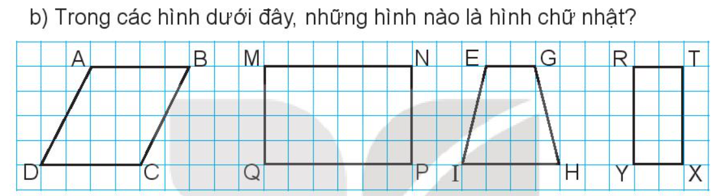
Hình MNPQ, RTXY là hình chữ nhật
Notes:
b) Hình chữ nhật có 4 góc vuông, hai cạnh dài bằng nhau và hai cạnh ngắn bằng nhau.
Quan sát hình ta thấy: Hình MNPQ và hình RTXY là hình chữ nhật.

Slide 34
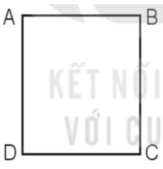
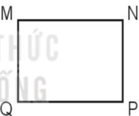
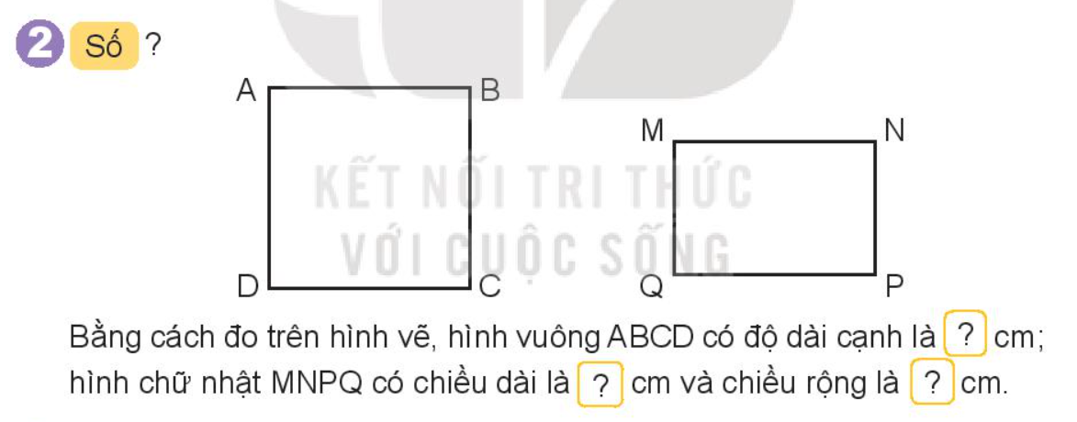
Bằng cách đo trên hình vẽ, hình vuông ABCD có độ dài cạnh là ...... cm; hình chữ nhật MNPQ có chiều dài là .... cm và chiều rộng là .... cm.
3
3
2
Notes:
Dùng thước kẻ có vạch chia xăng-ti-mét để đo độ dài các cạnh.
Hình vuông ABCD có độ dài cạnh là 3 cm.
Hình chữ nhật MNPQ có chiều dài là 3 cm và chiều rộng là 2 cm.

Slide 35
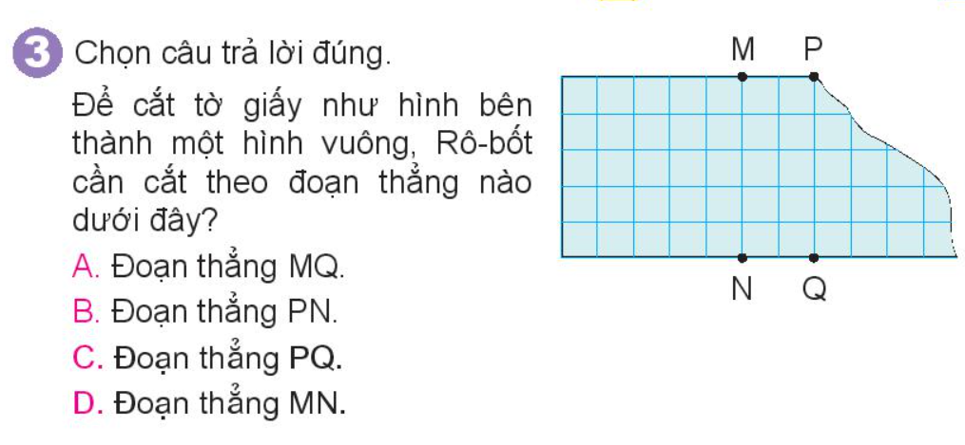

Notes:
Ta thấy tờ giấy ban đầu có độ dài 1 cạnh bằng 5 lần cạnh của ô vuông nhỏ.
Do đó để cắt được 1 hình vuông thì các cạnh còn lại có độ dài cũng bằng 5 lần cạnh của ô vuông nhỏ.
Vậy Rô-bốt cần cắt tờ giấy theo đoạn thẳng MN.
Chọn D.

Slide 36
Tiết 3

Slide 37
Luyện tập

Slide 38

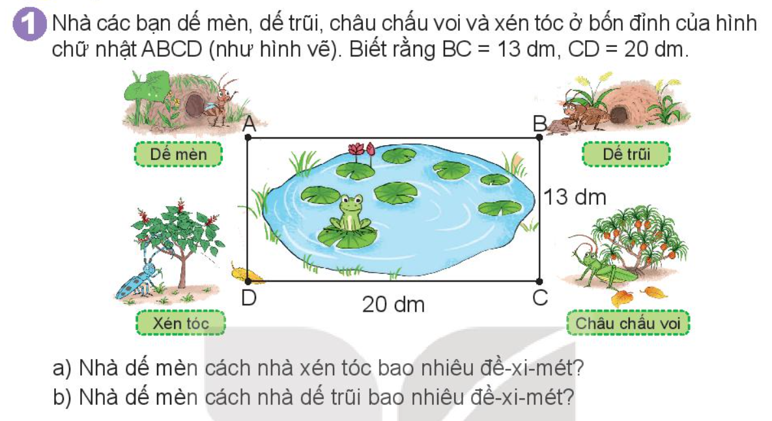
a) Nhà dế mèn cách nhà xén tóc bao nhiêu đề-xi-mét?
b) Nhà dế mèn cách nhà dế trũi bao nhiêu đề-xi-mét?
Notes:
Hình chữ nhật ABCD có:
Chiều rộng AD = BC = 13 dm
Chiều dài AB = DC = 20 dm
a) Khoảng cách từ nhà dế mèn đến nhà xén tóc là chiều dài cạnh AD = 13 dm.
b) Khoảng cách từ nhà dế mèn đến nhà dế trũi bằng chiều dài cạnh AB = 20 dm.

Slide 39
Hình chữ nhật ABCD có:
Chiều rộng AD = BC = 13 dm
Chiều dài AB = DC = 20 dm
a) Khoảng cách từ nhà dế mèn đến nhà xén tóc bằng chiều rộng của hình chữ nhật ABCD và bằng 13 dm.
b) Khoảng cách từ nhà dế mèn đến nhà dế trũi bằng chiều dài của hình chữ nhật ABCD và bằng 20 dm.

Slide 40

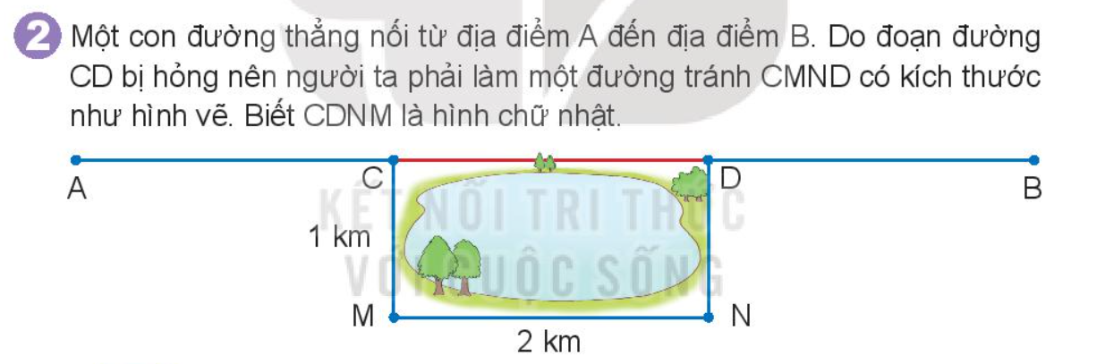
Một con đường thẳng nối từ địa điểm A đến địa điểm B. Do đoạn đường CD bị hỏng nên người ta phải làm một đường tránh CMND có kích thước như hình vẽ. Biết CDNM là hình chữ nhật.
Notes:
a) Hình chữ nhật CDNM có chiều dài CD = MN = 2km.
Nên độ dài đoạn đường CD là 2 km.
b) Đi từ địa điểm A đến địa điểm B theo đường tránh tức là phải đi thêm đoạn đường CM và ND.
Mà CM = ND = 1 km.
Vậy Đi từ địa điểm A đến địa điểm B theo đường tránh dài hơn đi theo đường thẳng là:
1 km + 1 km = 2 km.
Chọn đáp án C.

Slide 41
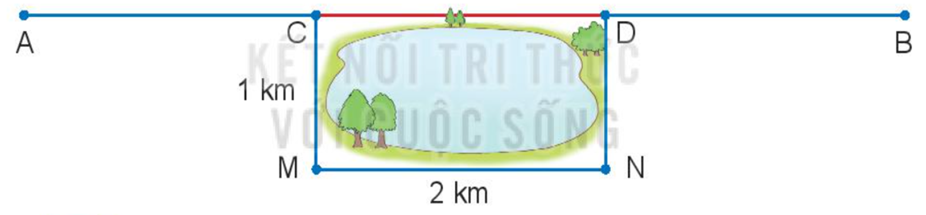
a) Độ dài đoạn đường CD là .... km. Vì CD=MN=2km
b) Chọn câu trả lời đúng.
Đi từ địa điểm A đến địa điểm B theo đường tránh dài hơn đi theo đường thẳng bao nhiêu ki-lô-mét?
A. 1km B. 3 km C. 2 km
2
Notes:
a) Hình chữ nhật CDNM có chiều dài CD = MN = 2km.
Nên độ dài đoạn đường CD là 2 km.
b) Đi từ địa điểm A đến địa điểm B theo đường tránh tức là phải đi thêm đoạn đường CM và ND.
Mà CM = ND = 1 km.
Vậy Đi từ địa điểm A đến địa điểm B theo đường tránh dài hơn đi theo đường thẳng là:
1 km + 1 km = 2 km.
Chọn đáp án C.

Slide 42
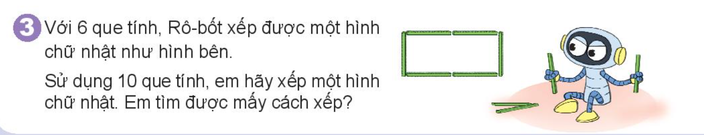
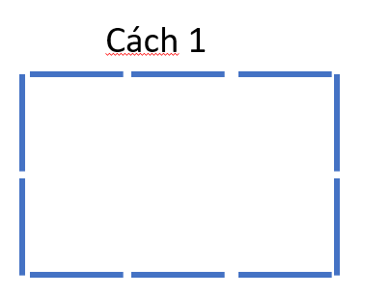
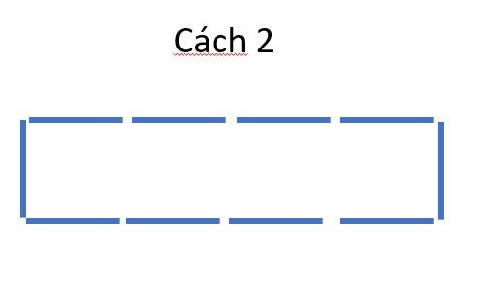
Có 2 cách xếp:
Notes:
Vì hình chữ nhật gồm 2 chiều rộng và hai chiều rộng nên tổng số que tính để xếp chiều rộng và chiều rộng là:
10 : 2 = 5 (que tính)
Ta có: 5 = 1 + 4
Và 5 = 2 + 3
Cách 1: Xếp thành hình chữ nhật có Chiều rộng gồm 1 que tính; Chiều dài gồm 4 que tính.
Cách 2: Xếp thành hình chữ nhật có Chiều rộng gồm 2 que tính; Chiều dài gồm 3 que tính.
Vậy ta có 2 cách xếp.

Slide 43

Chào các em!

